Slide 1
Energetska učinkovitost
Vloga energetske učinkovitosti na poti v vzdržno prihodnost
dr. Marko Matkovič, mag. Damir Staničić, mag. Stane Merše

Slide 2
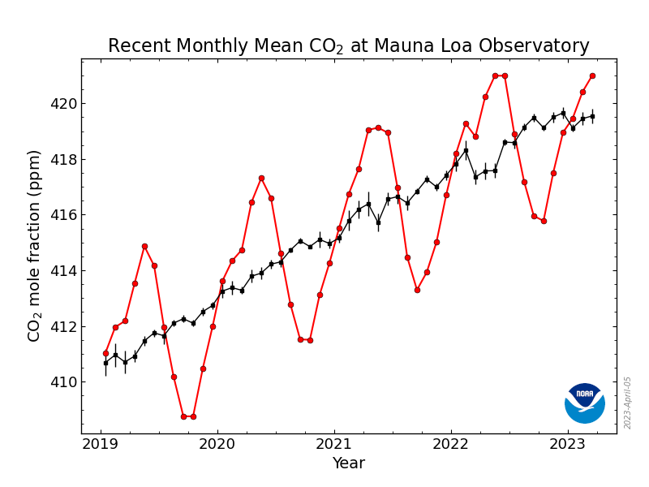
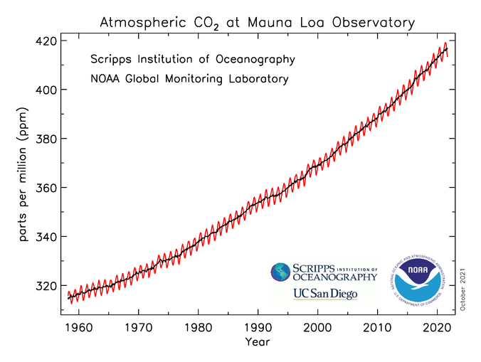
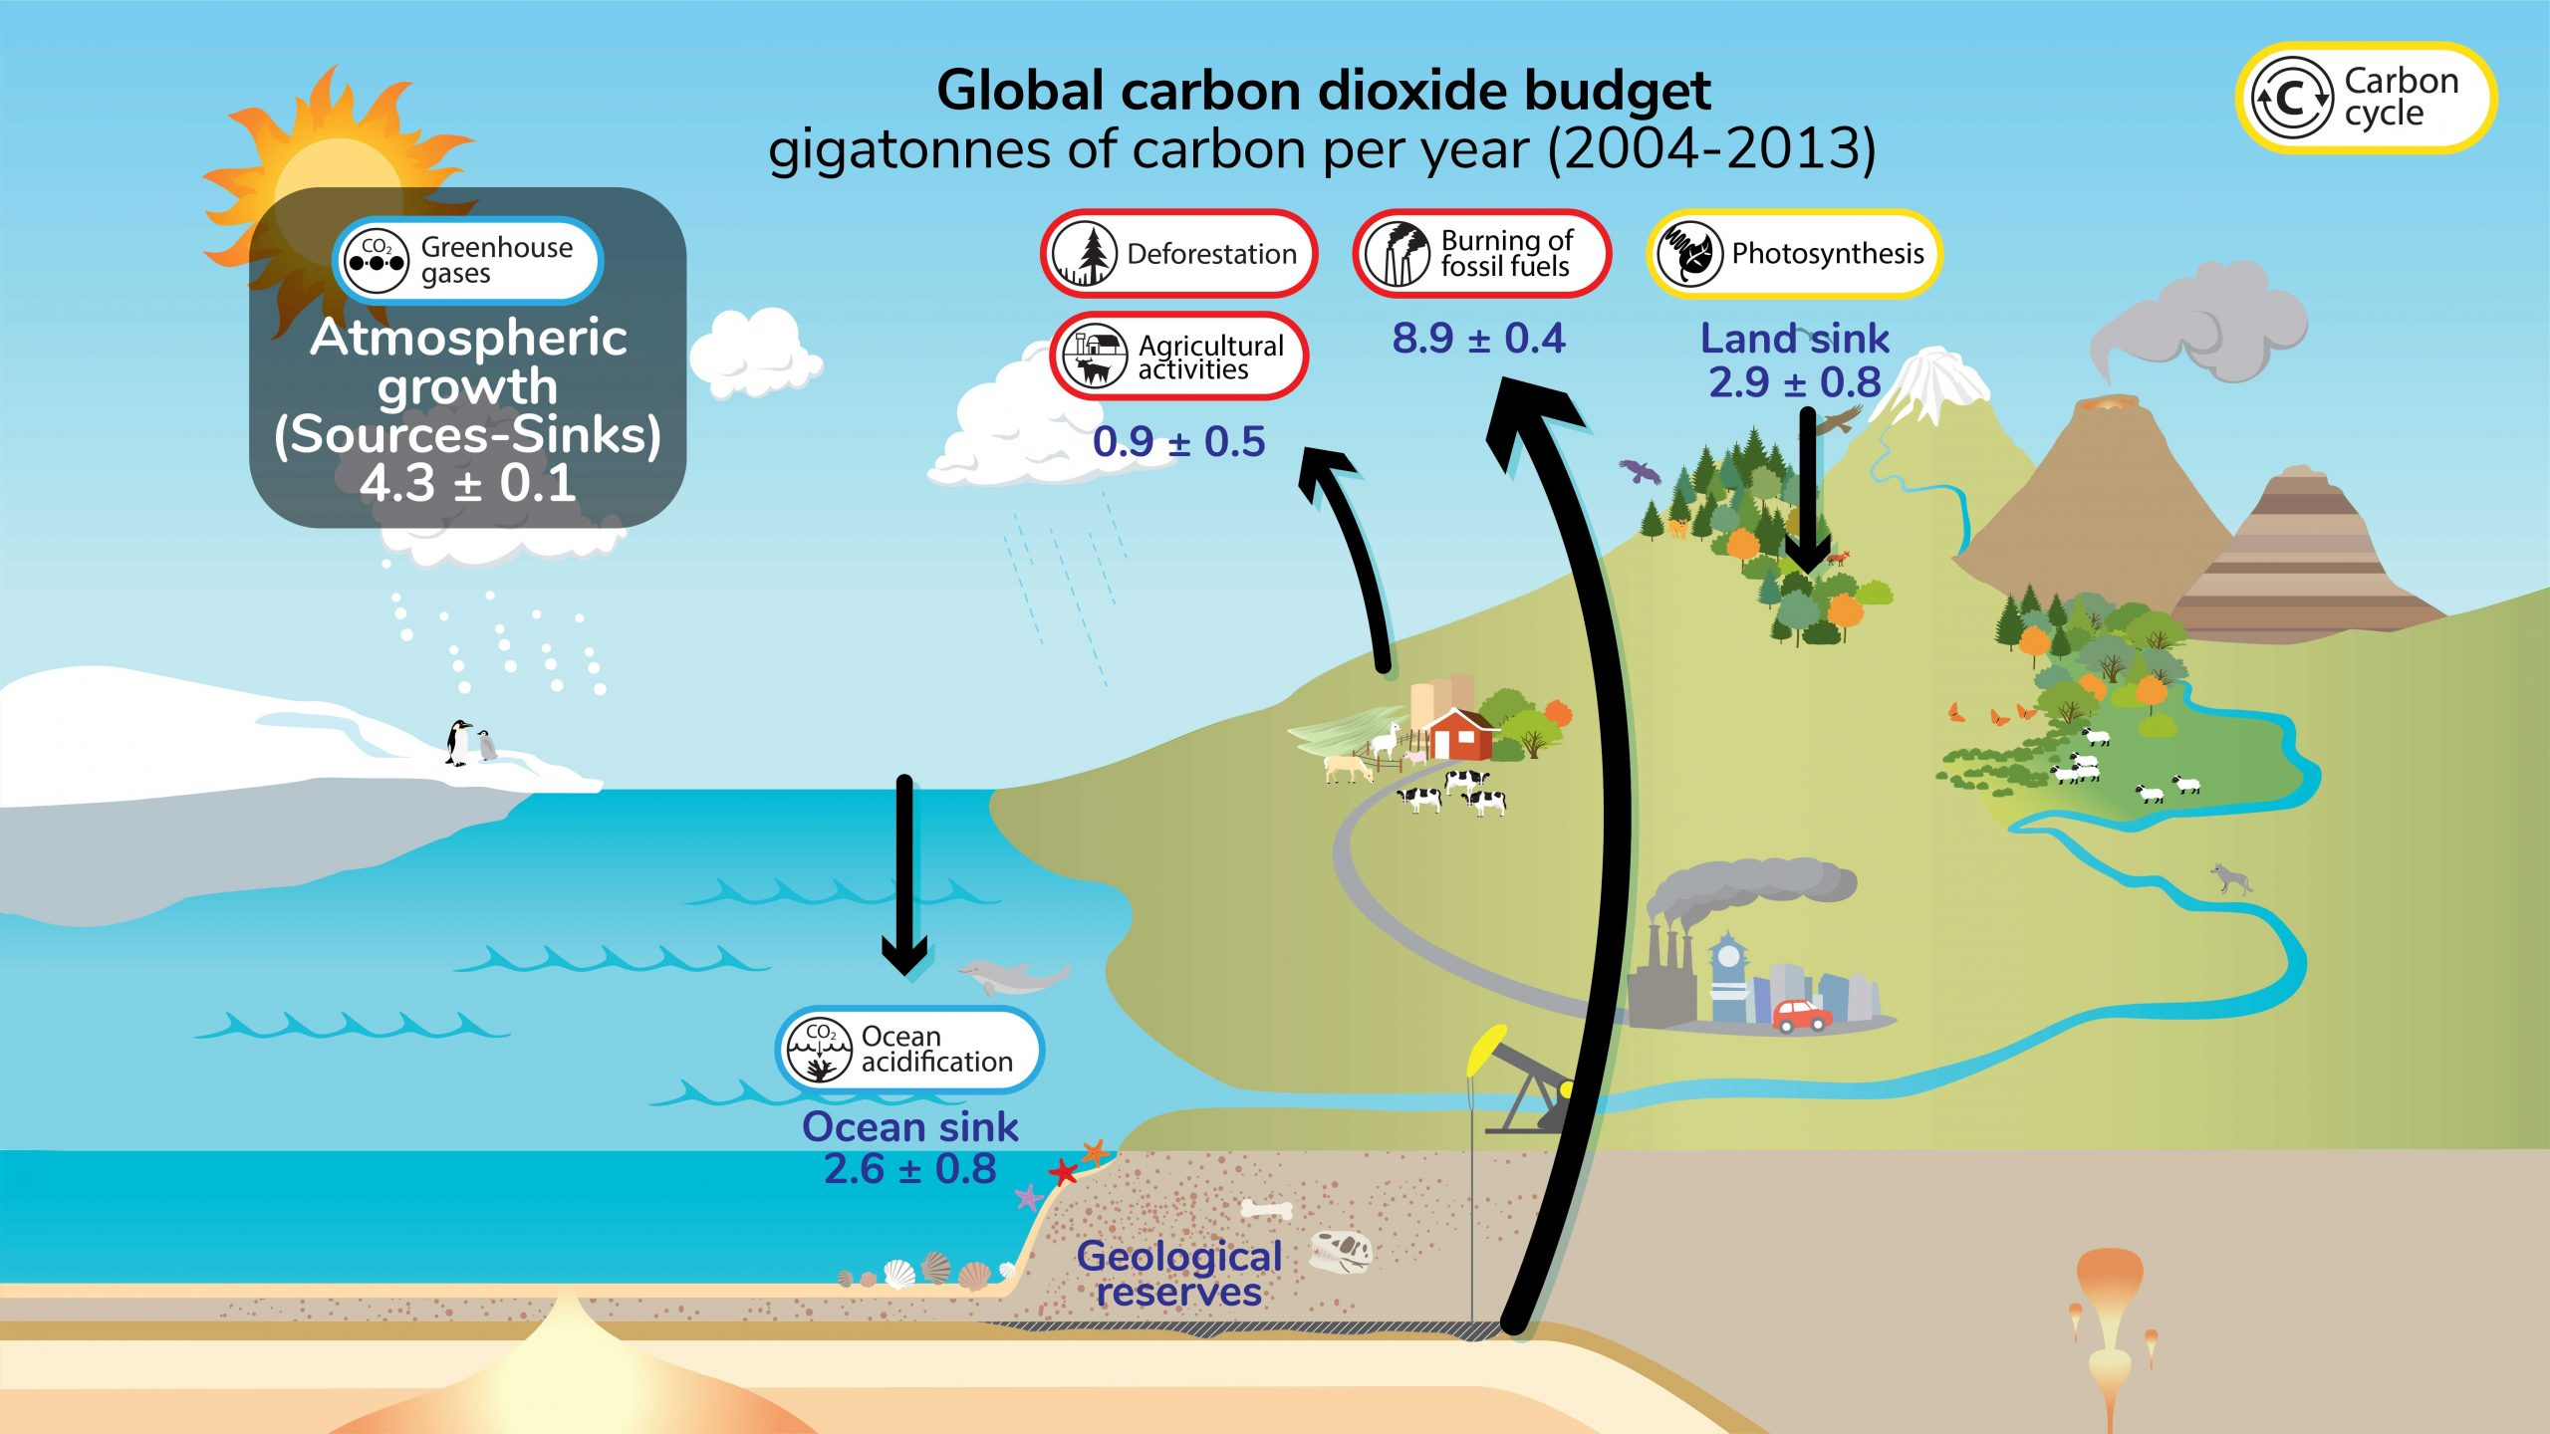
CO₂ cikel in CO₂ trend
Vir: https://bioenergyinternational.com/opinion-commentary/energy-woody-biomass-positive-climate-new-iea-bioenergy-brief
Vir: https://ugc.berkeley.edu/wp-content/uploads/2014/10/global-carbon-budget-scaled.jpg
Vir: https://gml.noaa.gov/ccgg/trends/

Slide 3
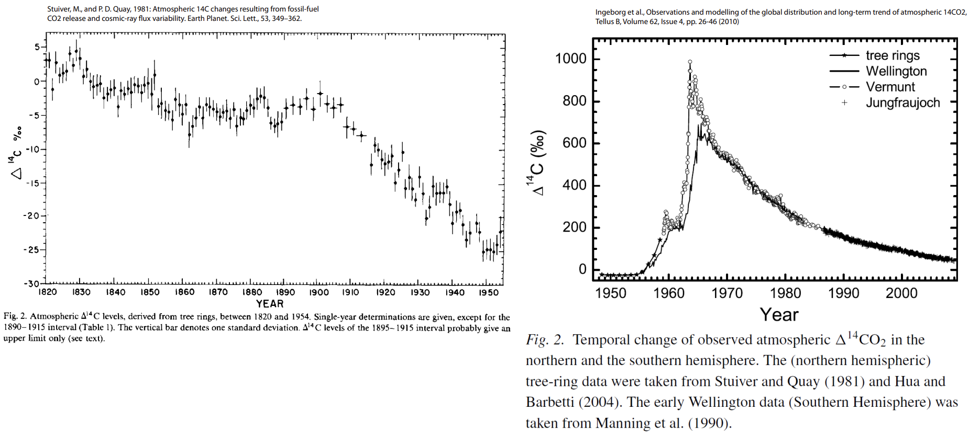
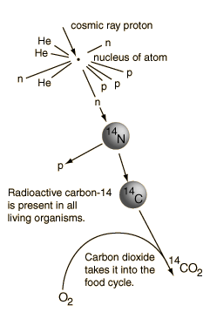
Raba fosilnih goriv in „prstni“ odtis CO₂ v zraku
Vir: http://fisica-microfisica.blogspot.com/2013/10/datacao-por-carbono14.html
Vir: http://antoinebret.free.fr/Energias/14C_C.pdf

Slide 4
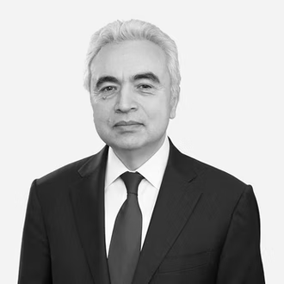
Učinkovita raba energije je predpogoj
“We consider energy efficiency to be the ‘first fuel’ as it still represents the cleanest and, in most cases, the cheapest way to meet our energy needs. There is no plausible pathway to net zero emissions without using our energy resources much more efficiently,”
Dr Fatih Birol
Executive Director, International Energy Agency
Vir: Global energy efficiency progress is recovering – but not quickly enough to meet international climate goals, Press release, 17 November 2021

Slide 5
Oblikovanje ciljev zmanjševanja emisij TGP do leta 2050
Pariški sporazum:
2. člen: “da se dvig povprečne globalne temperature ohrani znatno pod 2°C v primerjavi s predindustrijskim obdobjem in da se nadaljuje s prizadevanji, da se dvig temperature omeji na 1,5°C v primerjavi s predindustrijskim obdobjem”
4. člen: “da bi bilo v drugi polovici tega stoletja doseženo ravnovesje med emisijami TGP iz antropogenih virov in njihovim odstranjevanjem v ponorih” (neto ničelne emisije TGP)
Razvite države morajo ravnovesje med emisijami doseči prej, da omogočijo državam v razvoju prilagoditev.
Uredba o upravljanju energetske unije
Komisija mora skladno z uredbo pripraviti scenarij, po katerem bo EU do leta 2050 dosegla neto ničelne emisije TGP in po tem letu neto negativne emisije TGP.
Da bi lahko dosegli energetske in podnebne cilje EU za leto 2030, so morale države članice pripraviti desetletni NEPN za obdobje 2021-2030 in ga komisiji posredovati do konca 2018.

Slide 6
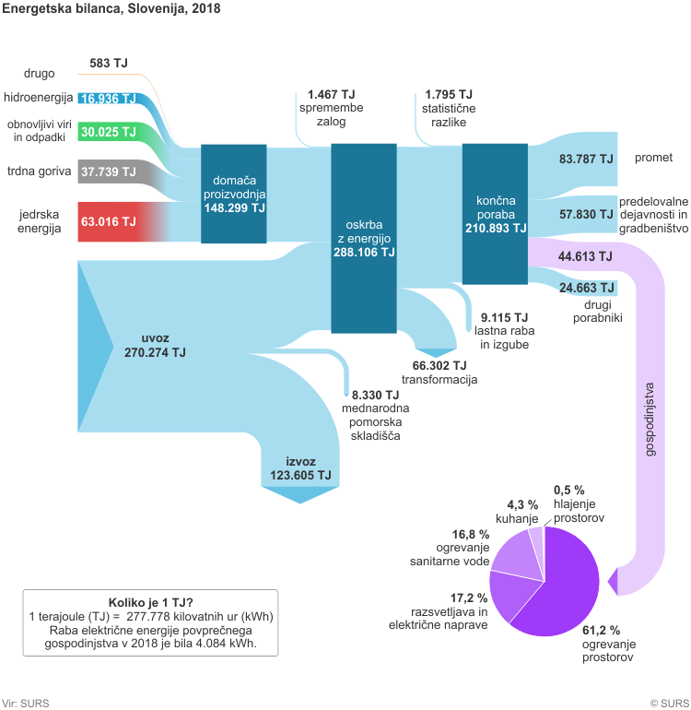
Energijska bilanca Slovenije za leto 2018
Raba energije v gospodinjstvih predstavlja 21% končne rabe
Skoraj 80% te energije se v gospodinjstvih rabi za ogrevanje prostorov in pripravo tople sanitarne vode
Ukrepi URE, energetske prenove stavb
Ukrepi OVE
Stavbe (in gospodinjstava) imajo v Sloveniji velik potencial za znižanje emisij TGP
21%
3% toplote iz okolja

Slide 7
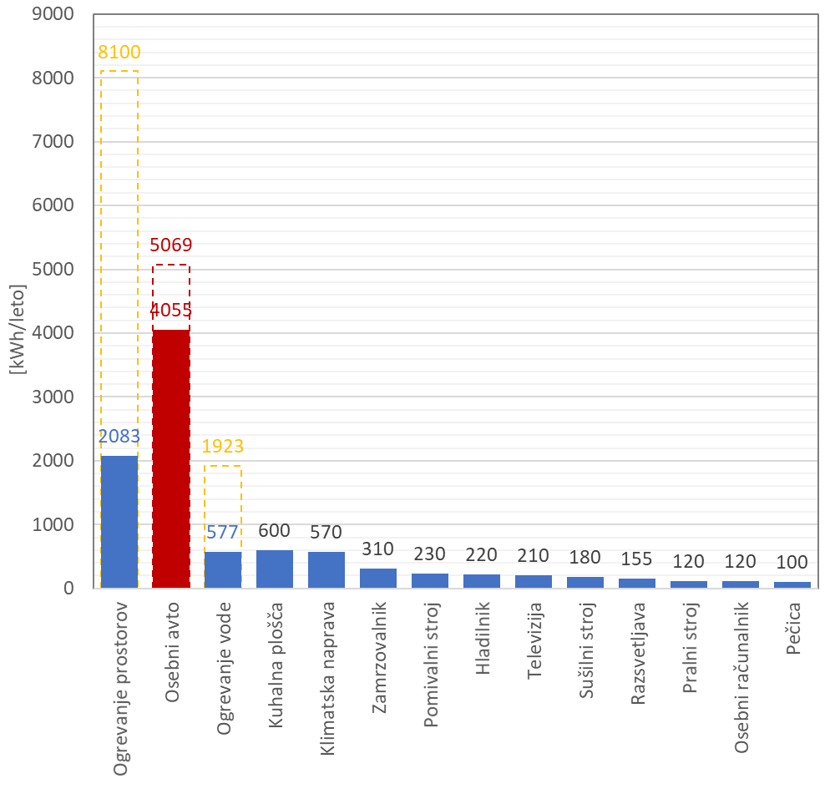
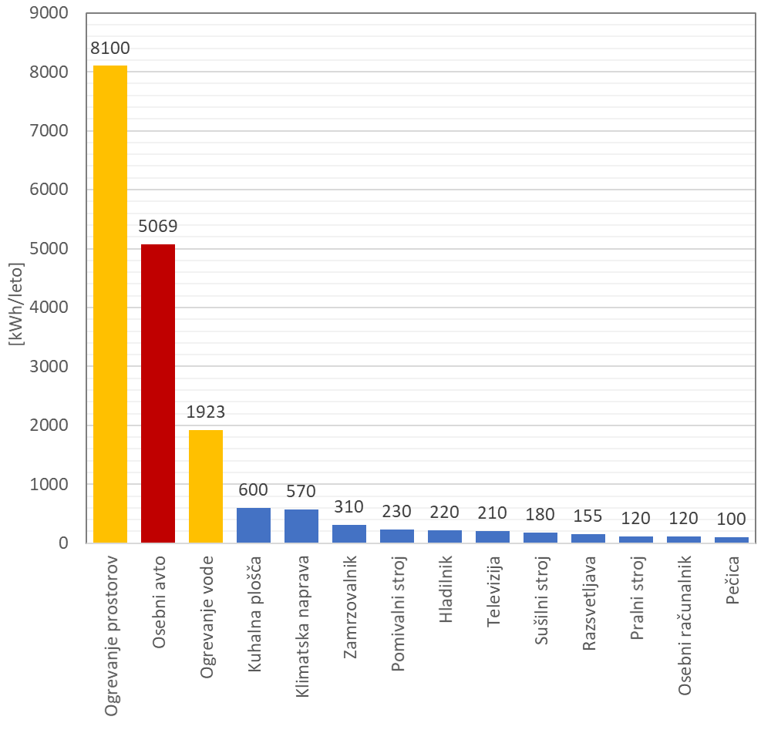
Pričakovana raba energije v “tipičnem” gospodinjstvu
Stanovanje grajeno med 1980 in 2010:
Specifična raba energije za ogrevanje: 81 kWh/m²/leto
Velikost stanovanja: 100 m²
Število oseb: 3
Poraba tople sanitarne vode (TSV):
35 l/osebo/dan, 55 °C
Uporaba osebnega avtomobila:
9.000 km/leto, (diesel; 5,6 l/100 km)
Uporabljajo večino velikih gospodinjskih aparatov
3 Ukrepi URE (pozor: -47%, +94%)
ogrevanje -10% + TČ
osebni avto -20%
priprava TSV -25% +TČ

Slide 8
Ukrepi URE pri ogrevanju prostorov
Znižanje temperature ogrevanih prostorov za 1°C
Pazimo na morebitni pojav plesni!
Pravilno prezračevanje
(s prezračevalno napravo) Nastavitev minimalne a zadostne izmenjave zraka
(brez prezračevalne naprave) Nekajkrat dnevno hitro prezračevanje “na prepih”
Napo z zunanjim izpihom uporabljamo le toliko časa, kolikor je to res potrebno
Uporaba termostatskih ventilov
Znižanje temperature ogrevalnega Sistema
Nastavitev ogrevalnega sistema na minimalno temperaturo, ki uspe ogreti prostore
Ne zapiramo posamezne radiatorje v ogrevanem prostoru
Ogrevamo le prostore, ki jih uporabljamo, ostale lahko vzdržujemo na nižji temperaturi
Tudi te prostore prezračujemo in
Pazimo na morebitni pojav plesni

Slide 9
Ukrepi URE pri mobilnosti
Zmanjšamo število prevoženih km z osebnim avtom
Uporabimo javni prevoz
Potuje nas več v avtu
Kratke poti opravimo peš ali s kolesom
Poti načrtujemo v naprej
Znižamo hitrost vožnje
Odstranimo prtljažnik ali strešne nosilce z avta, kadar teh ne potrebujemo

Slide 10
Ukrepi URE pri pripravi TSV
Zmanjšamo porabo tople sanitarne vode (TSV)
Kopel zamenjamo za prho
Posodo ki jo vstavljamo v pomivalni stroj, ne spiramo s toplo vodo
Vodo zapiramo, kadar si milimo roke, umivamo zobe ali pospravljamo
Znižamo temperaturo akumulirane vode
Temperatura akumulacije je odvisna od velikosti hranilnika TSV
Uporabljamo pomivalni stroj (posode NE pomivamo na roke)

Slide 11
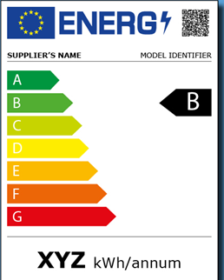
Okvir za spodbujanje energetske učinkovitosti
Spodbude
Spodbude – Eko sklad, Kohezija
Cilji, obveze
Cilj do leta 2030 – maks. 55 TWh_{KE}
Standardi
Okoljska primerna zasnova izdelkov
Označevanje z energijskimi nalepkami
Obveznost zagotavljanja prihrankov energije (dobavitelji energije, EKO sklad – 0,8% končne energije)
Davki: Prispevek URE (0,8€/MWh)
ISO 50.001 Upravljanje z energijo
Usposabljanje in ozaveščanje - Ensvet
Energetska učinkovitost stavb - Pures
Novi poslovni modeli - pogodbeništvo
Obvezni energetski pregledi - podjetja

Slide 12
Hvala za pozornost!

Slide 13
NEPN
NEPN – strateški energetski in podnebni vodnik
“NEPN je eden ključnih korakov k podnebno nevtralni Sloveniji in EU do leta 2050. Slovenija z njim definira energetske in podnebne cilje ter politike in ukrepe, kako te cilje doseči do leta 2030 ter predvidevanja še za nadaljnjih deset let.”
Področja:
energetska učinkovitost, obnovljivi viri energije, zmanjšanje emisij toplogrednih plinov, medsebojne povezave, raziskave in inovacije
“Učinkovita raba energije in naravnih virov je prednostni in ključni ukrep razvojne in energetske politike za povečanje konkurenčnosti in razogljičenje slovenske industrije in družbe.”

Slide 14
Ključni cilji do 2030 opredeljeni v NEPN
zmanjšanje skupnih emisij toplogrednih plinov za 36 %, od tega za 20 % v sektorju ne-ETS (kar je 5 odstotnih točk nad sprejeto zavezo Slovenije);
vsaj 35 % izboljšanje energetske učinkovitosti (kar je višje od cilja sprejetega na ravni EU - 32,5 %),
vsaj 27 % obnovljivih virov energije, kjer je Slovenija zaradi relevantnih nacionalnih okoliščin, v prvi vrsti okoljskih omejitev, morala pristati na nižji cilj od cilja na ravni EU (32 %) s prizadevanjem, da se ambicija zviša pri aktualni posodobitvi NEPN (2023/24),
3 % vlaganja v raziskave in razvoj, od tega 1 % javnih sredstev.

